Slide 1
Значение подвижных игр в развитии двигательной активности детей дошкольного возраста.
Презентацию подготовила: воспитатель средней группы - Григорьева Елена Владимировна.
Notes:
Презентацию подготовила: воспитатель средней группы - Григорьева Елена Владимировна.

Slide 2
Цель:
- систематизация знаний педагогов о подвижных играх как повышение двигательной активности детей
дошкольного возраста.

Slide 3
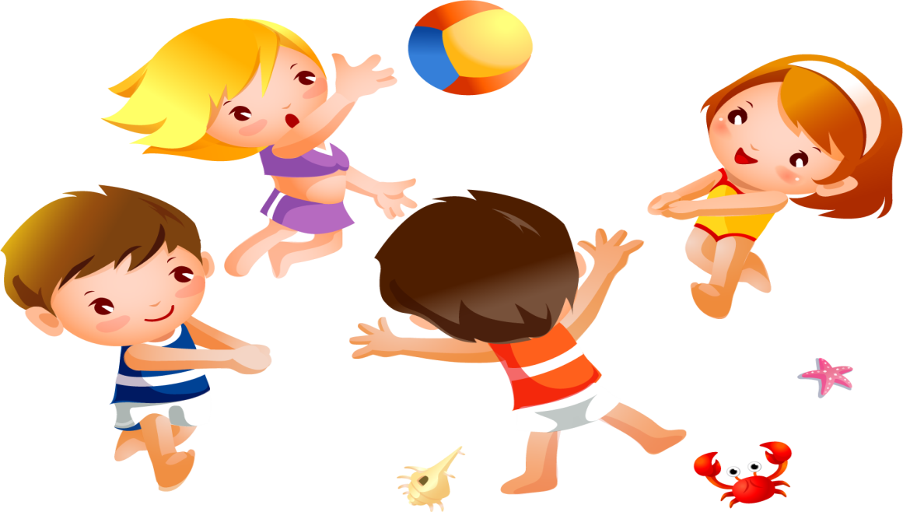
В процессе ознакомления и проведения с детьми-дошкольниками различных игр и развлечений на открытом воздухе, необходимо учитывать следующие требования, предъявляемые к проведению подобных игр.

Slide 4
Подготовка к проведению игры
Выбор игры:
Выбор игры, прежде всего, зависит от задачи, поставленной перед занятием. Определяя её, воспитатель учитывает возрастные особенности детей, их развития, физическую подготовленность, количество детей и условия проведения игры.
В подвижных играх может участвовать от 3-х и более детей.
При выборе игры надо учитывать форму занятий (занятие группы, праздник, прогулка). Если на занятии время ограничено, то время прогулки не ограничено; задачи и содержание игр на прогулке иные, чем на занятии; на празднике используются главным образом массовые игры, в которых могут принимать участие дети разного возраста и подготовки.

Slide 5
Выбор игры непосредственно зависит от места её проведения. В небольшом зале или коридоре проводятся игры с линейным построением, игры, в которых участвуют поочерёдно. Во время прогулок и экскурсий за город используются игры на местности.
При проведении игр на воздухе необходимо учитывать состояние погоды. Если температура воздуха низкая, то все участники должны действовать активно, в жаркую погоду лучше использовать малоподвижные игры, в которых участники выполняют игровое задание поочерёдно.
Выбор игры зависит также от наличия пособий; из-за их отсутствия и неудачной замены игра может не состояться

Slide 6
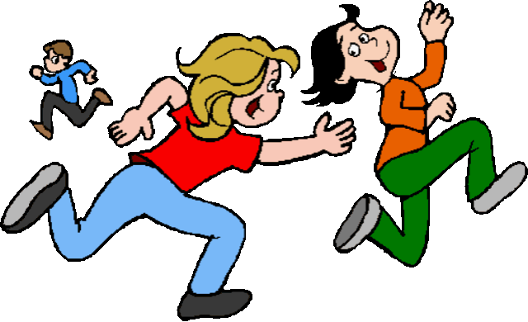
Подготовка места для игры
Для проведения игр на воздухе необходимо выбрать ровную зелёную площадку, лучше всего её делать прямоугольной формы, шириной не менее 8 м и длинной не менее 12. Желательно, чтобы на расстоянии 2 м от поля были расположены скамеечки.

Slide 7
Зимой площадку для игр надо очистить от снега и окружить снежным валом.
При проведении игр в помещении надо предусмотреть, чтобы в помещении не было посторонних предметов, мешающих движению играющих. Оконные стёкла и лампы следует закрыть сетками. Перед проведением игр помещение надо проветрить и протереть пол влажной тряпкой.
Перед проведением игр на местности воспитатель обязан заранее хорошо ознакомиться с местностью и наметить условные границы для игры.

Slide 8
Организация играющих и руководство игрой.
Объяснение игры:
Успех игры в значительной мере зависит от её объяснения. Приступая к объяснению, воспитатель обязан ясно представить себе всю игру.
Рассказ должен быть кратким. Исключение составляют игры в младших группах, которые можно объяснять в сказочной, увлекательной форме.
Рассказ должен быть логичным.

Slide 9
Рекомендуется придерживаться следующего плана изложения:
название игры;
роль играющих и их места расположения;
ход игры;
цель игры;
правила игры.

Slide 10
Для лучшего усвоения игры рассказ рекомендуется сопровождать показом. Он может быть неполным или полным. При объяснении надо учитывать настроение детей. Заметив, что их внимание ослабло, воспитатель должен сократить объяснение или оживить его.
Содержание игры подробно объясняется только тогда, когда участники играют в неё впервые, при повторениях игры следует напомнить только основное содержание.

Slide 11
Дозировка в процессе игры.
В подвижных играх трудно учесть возможности каждого участника, его физическое состояние в данное время. Следовательно, не рекомендуются чрезмерные мышечные напряжения. Надо обеспечить оптимальные нагрузки. Интенсивные нагрузки следует чередовать с отдыхом.
Приступая к проведению, необходимо учитывать характер предшествующей деятельности и настроения детей (после больших физических или умственных усилий - игры с меньшей интенсивностью).

Slide 12
Продолжительность игры, проводимой на открытом воздухе, зависит также от состояния погоды. В зимних играх на открытом воздухе занимающиеся должны интенсивно выполнять движения без перерывов. Нельзя давать играющим сильные нагрузки с последующим отдыхом, чтобы не вызвать испарину, а затем быстрое охлаждение. Зимние игры должны быть кратковременными.
Игры большой подвижности следует проводить через 25-30 минут после приема пищи и ни в коем случае - перед ним. Эмоциональный подъем и физические нагрузки повышают возбудимость, что может отрицательно сказаться на аппетите детей.

Slide 13
Особое внимание надо уделить мерам предупреждения травматизма детей во время игр на открытом пространстве. Нередко скамейки, столбы и другие предметы расположены слишком близко от границы игровой площадки, и дети, не всегда точно рассчитывая свои силы и направление движения, с разбегу наталкиваются на них. Травмировать голеностопный сустав дети могут и в тех случаях, когда на площадке ее линии и границы отмечены, например, деревянными бортиками, канавками. Поэтому перед проведением игры воспитателю следует хорошо изучить рельеф площадки. Если не получается полностью устранить травмоопасные зоны, педагог в ходе игры выбирает для себя место, наиболее приближенное к ним. Ему должны быть хорошо видны все игроки.

Slide 14
Учитывая все вышеперечисленные факторы, возможно, организовать и провести подвижную игру с максимальной пользой.

Slide 15
Спасибо за внимание!!!

